Slide 1
Název DUM: VY_32_INOVACE_V_2_16_Desetinná čísla 1
Šablona číslo: V Sada číslo: 2 Pořadové číslo DUM: 16
Autor: Mgr. Romana Zikmundová

Slide 2
Anotace: úvod do desetinných čísel, procvičování čtení a zápisu desetinných čísel
Očekávaný výstup: Žák se seznamuje s desetinnými čísly.
Druh učebního materiálu: prezentace, výukový materiál, pracovní list
Typická věková skupina: 10 – 11 let
Klíčová slova: desetinné zlomky, desetinná čísla, celá část, desetinná čárka, desetinná část, desetiny, setiny, čtení, zápis desetinných čísel
Pomůcky a materiál: interaktivní tabule, pracovní list, pero
Potřebný čas pro výuku DUM: 30 – 35 min

Slide 3
Metodické zhodnocení a popis práce s digitálním učebním materiálem:
Žáci si osvojují nové učivo – Desetinná čísla. Chodí k interaktivní tabuli a pracují s jednotlivými snímky.
Snímek č. 6 – Žáci vyhledávají desetinné zlomky, dotknou se jich, žlutě se zabarví. Zlomky, které nejsou desetinné, při dotyku zmizí.
Snímky č. 10, 11 – Žáci čtou desetinná čísla, při dotyku na tabuli se objeví správný název desetinného čísla.
Snímek č. 13 lze použít jako pracovní list. Žáci zapisují desetinná čísla. Kontrola je provedena dle interaktivní tabule (snímek č. 14).

Slide 4
DESETINNÁ ČÍSLA

Slide 5
Vyber desetinné zlomky.
Dotkni se desetinného zlomku, zabarví se žlutě.
Dotkni se zlomku, který není desetinný, zmizí.

Slide 6
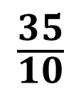
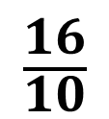
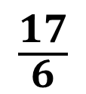
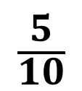
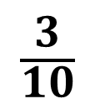
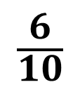
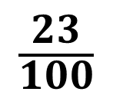
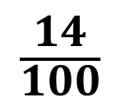
Zlomky se jmenovatelem 10, 100, 1 000 …
DESETINNÉ ZLOMKY
$$\frac{3}{10}$$
$$\frac{9}{8}$$
$$\frac{6}{7}$$
$$\frac{14}{100}$$
$$\frac{7}{2}$$
$$\frac{6}{10}$$
$$\frac{35}{10}$$
$$\frac{2}{3}$$
$$\frac{17}{6}$$
$$\frac{5}{4}$$
$$\frac{5}{10}$$
$$\frac{23}{100}$$
$$\frac{4}{5}$$
$$\frac{16}{10}$$

Slide 7
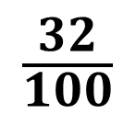
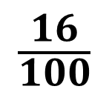
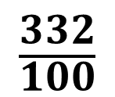
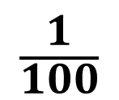
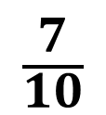
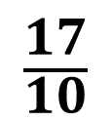
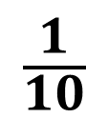
Každý desetinný zlomek lze zapsat jako:
DESETINNÉ ČÍSLO
$$\frac{1}{10}$$
= 0,1 nula celá jedna desetina
$$\frac{17}{10}$$
= 1
$$\frac{7}{10}$$
= 1,7
jedna celá sedm desetin
$$\frac{1}{100}$$
= 0,01 nula celá jedna setina
$$\frac{16}{100}$$
= 0,16 nula celá šestnáct setin
$$\frac{332}{100}$$
= 3
$$\frac{32}{100}$$
= 3,32
tři celé třicet dva setin

Slide 8
DESETINNÉ ČÍSLO
celé číslo
desetiny
setiny
3,45
celá část
desetinná část
desetinná čárka

Slide 9
Přečti desetinná čísla.

Slide 10
Na prvním místě vpravo za desetinnou čárkou jsou DESETINY.
0,6
nula celá šest desetin
5,2
pět celých dvě desetiny
4,1
čtyři celé jedna desetina
3,1
tři celé jedna desetina
7,3
sedm celých tři desetiny
1,5
jedna celá pět desetin
2,5
dvě celé pět desetin
9,6
devět celých šest desetin
1,8
jedna celá osm desetin
5,5
pět celých pět desetin
6,4
šest celých čtyři desetiny
0,8
nula celá osm desetin
0,1
nula celá jedna desetina
2,3
dvě celé tři desetiny

Slide 11
Na druhém místě vpravo za desetinnou čárkou jsou SETINY.
0,01
nula celá jedna setina
4,25
čtyři celé dvacet pět setin
7,31
sedm celých třicet jedna setin
2,56
dvě celé padesát šest setin
1,92
jedna celá devadesát dva setin
6,84
šest celých osmdesát čtyři setin
3,17
tři celé sedmnáct setin

Slide 12
Zapiš desetinná čísla.

Slide 13
nula celá čtyři desetiny | patnáct celých padesát pět setin
dvě celé osm desetin | dvacet jedna celých tři desetiny
pět celých dvacet dva setin | jedenáct celých dvě setiny
čtyři celé devět desetin | třicet dva celých sedm desetin
nula celá sedm setin | devatenáct celých čtyři desetiny
šest celých čtrnáct setin | čtyřicet šest celých osm desetin
jedna celá pět desetin | dvanáct celých jedna setina
tři celé šest desetin | padesát celých čtyři desetiny
sedm celých padesát jedna setin | třináct celých devadesát tři setin
osm celých dvě setiny | šedesát jedna celých pět desetin
jedna celá tři desetiny | sedmnáct celých šest setin
dvě celé devět desetin | sedmdesát celých třináct setin
nula celá sedmdesát sedm setin | sedmnáct celých dvacet čtyři setin
čtyři celé jedna desetina | dvacet osm celých jedna desetina
šest celých padesát osm setin | třicet dva celých sedm desetin
nula celá jedna setina | čtrnáct celých pět setin

Slide 14
nula celá čtyři desetiny 0,4 | patnáct celých padesát pět setin 15,55
dvě celé osm desetin 2,8 | dvacet jedna celých tři desetiny 21,3
pět celých dvacet dva setin 5,22 | jedenáct celých dvě setiny 11,02
čtyři celé devět desetin 4,9 | třicet dva celých sedm desetin 32,7
nula celá sedm setin 0,07 | devatenáct celých čtyři desetiny 19,4
šest celých čtrnáct setin 6,14 | čtyřicet šest celých osm desetin 46,8
jedna celá pět desetin 1,5 | dvanáct celých jedna setina 12,01
tři celé šest desetin 3,6 | padesát celých čtyři desetiny 50,4
sedm celých padesát jedna setin 7,51 | třináct celých devadesát tři setin 13,93
osm celých dvě setiny 8,02 | šedesát jedna celých pět desetin 61,5
jedna celá tři desetiny 1,3 | sedmnáct celých šest setin 17,06
dvě celé devět desetin 2,9 | sedmdesát celých třináct setin 70,13
nula celá sedmdesát sedm setin 0,77 | sedmnáct celých dvacet čtyři setin 17,24
čtyři celé jedna desetina 4,1 | dvacet osm celých jedna desetina 28,1
šest celých padesát osm setin 6,58 | třicet dva celých sedm desetin 32,7
nula celá jedna setina 0,01 | čtrnáct celých pět setin 14,05

Slide 15
Zdroje:
Čerpáno z otevřené galerie Microsoft Office www.microsoft.office.com

